Slide 1

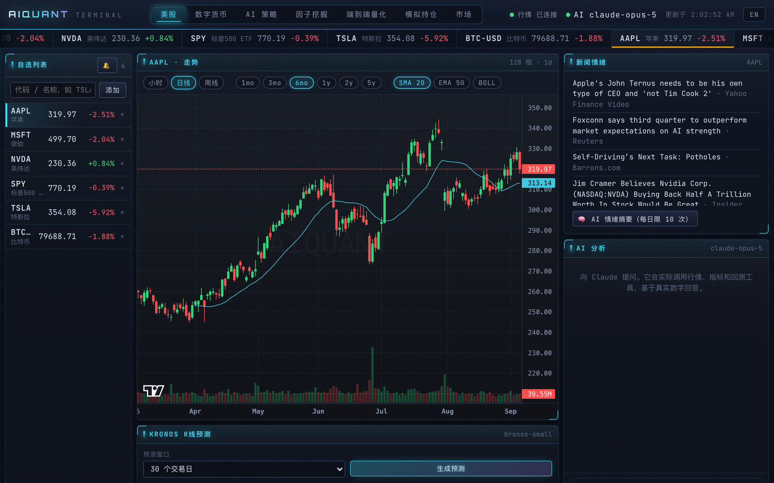
因子挖掘
让机器找信号，让规则守底线 —— 15 分钟
以 AIQUANT TERMINAL 的「因子挖掘」板块为例：Loop Engineering 闭环挖掘 + 遗传进化，全程样本外验证
AIQUANT TERMINAL 主界面（真实截图）
aiquant-rust.vercel.app · 因子挖掘
Notes:
讲义：开讲之前。30 秒：机器很会找规律，也很会找假规律；整套方法就是放开找、用规则挡假规律。

Slide 2



这堂课要回答的三个问题
接下来的每一页都在回答其中之一
什么叫因子？
机器怎样自动找因子？
找到之后呢？
怎么判断一个因子好不好？
怎样让它一轮比一轮找得更好（Loop Engineering）？
怎样变成能赚钱的组合？上线后怎么知道它还灵不灵？
AIQUANT TERMINAL · 因子挖掘 · 2/14
Notes:
讲义：开讲之前。念完三个问题即可，不展开。

Slide 3
什么是因子：给全班每天打一个分
同一天把所有股票放在一起比 —— 横截面
股票
因子分
排名
10 天后收益
排名
rank(delta(close, 20))
= 「20 日涨幅」在全市场的排名
最朴素的动量因子
AAPL
0.92
1
+3.1%
2
NVDA
0.85
2
+4.0%
1
MSFT
0.61
3
+1.2%
3
TSLA
0.40
4
-0.5%
5
因子 = 打分规则。
分数本身不重要，重要的是排序：今天分高的那批，接下来十天是不是整体跑赢分低的那批。
不是在预测某一只股票，
而是在同一天把所有股票横着比。这是因子研究与普通看盘最不一样的地方。
META
0.33
5
+0.4%
4
AMZN
0.12
6
-2.2%
6
同一天 · 60 只股票各打一分 → 排序 → 看 10 天后收益的排序是否一致
AIQUANT TERMINAL · 因子挖掘 · 3/14
Notes:
讲义 1.1。指着左表讲：两列排名越一致，规则越有用。示意数据。

Slide 4


怎么判断因子好不好：IC
今天的排名和十天后收益的排名有多一致，从 −1 到 1，每天算一个
看平均值
平均 IC 离 0 多远 = 预测力。美股日频 0.02 已可用，0.05 以上先怀疑偷看未来。
看抖不抖
ICIR = 平均值 ÷ 波动，衡量「稳定地有用」。全靠几天暴涨撑起来的因子，ICIR 很低。
AIQUANT TERMINAL · 因子挖掘 · 4/14
Notes:
讲义 1.2。IC 很小但每天赢一点、几十只一起下注，累积可观。数量感：0.01–0.03。

Slide 5




因子长什么样：一套固定的积木
机器能生成、程序能校验、人能看懂
原料
沿时间看
开盘、最高、最低、收盘、成交量
过去 N 天的平均、标准差、最大最小、排名、变化量、相关性
横着比
小零件
排名、标准化：把不同股票放到同一尺度
加减乘除、绝对值、对数、开方、取符号
rank(ts_corr(close, volume, 20)) ← 「过去 20 天价量相关性」的全市场排名，抓价涨量增
硬规则：长度 ≤ 240 字 · 嵌套 ≤ 10 层 · 窗口 1–120 天 · 全空值或常数直接拒绝 · 裸价格/裸成交量不算因子
AIQUANT TERMINAL · 因子挖掘 · 5/14
Notes:
讲义 2。为什么限制：同一搜索空间、可确定性计算、安全。

Slide 6

怎么判卷：模拟考、高考和录取线
样本内可以反复练，留出集只考一次
前 80% · 样本内（模拟考）
后 20% 高考
留出集不进反馈，只考一次
档位 | 样本内 IC | ICIR | 用途
严格 | ≥ 0.020 | ≥ 0.25 | 少而精
标准 | ≥ 0.015 | ≥ 0.15 | 默认 · 美股
宽松 | ≥ 0.010 | ≥ 0.08 | 加密：噪声大
三档只放宽样本内的线；高考那关谁都不豁免：方向一致，强度 ≥ 录取线的一半。
AIQUANT TERMINAL · 因子挖掘 · 6/14
Notes:
讲义 3。例子：波动率因子样本内 0.021、留出 −0.003。互动：为什么加密用宽松档。

Slide 7
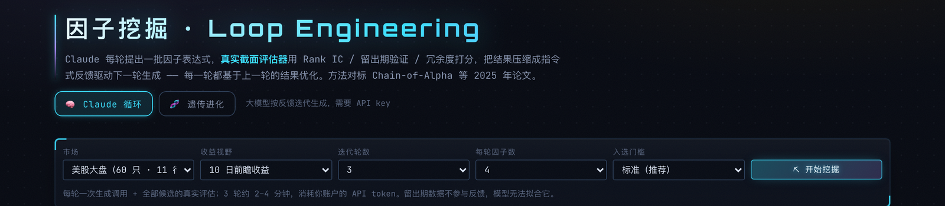



Loop Engineering：让机器一轮比一轮找得好
把成绩单和错题本放回下一轮题目 —— 变的是上下文，不是模型
生成
AI 写候选
网站「因子挖掘」板块：选市场、门槛、轮数后开始循环（真实截图）
更新
组装下一轮
评估
程序打分
→ 顺时针循环 →
两句话
① 不是多聊几轮：成绩单和错题本原样进入下一轮。
② 打分的是程序：语法→IC→留出→重复→成本逐项检查，AI 不给自己打分。
反思
归纳教训
AIQUANT TERMINAL · 因子挖掘 · 7/14
Notes:
讲义 4.1–4.3。教练带学生的比喻；四步各自谁在做、产出什么。

Slide 8
完整走一遍：三轮
错误逐轮消失，方向逐轮迁移 —— 是错题本推的，不是 AI 自发的
轮 | 候选（人话） | 评估结果 | 写进错题本
1 | rank(delta(close,20)) 20 天涨幅排名 | 样本内 0.024 · 留出 0.019 · 接受 | —
1 | rank(ts_mean(volume,500)) 500 天均量 | 窗口 > 120 · 语法拒绝 | 窗口必须在 1–120
1 | rank(close/delay(close,20)) 现价/20天前 | 与第 1 条相关 0.99 · 重复拒绝 | 现价/过去价 与 价格变化量 是同一信号
1 | rank(ts_std(close,10)) 10 天波动率 | 样本内 0.021 · 留出 −0.003 · 留出拒绝 | 短窗口波动率在本样本不成立
1 | rank(ts_corr(close,volume,20)) 量价相关 | 样本内 0.016 · 留出 0.011 · 接受 | —
2 | 量价背离、成交量相对变化、区间位置… | 1 接受 · 2 因与量价族相关 0.8 拒绝 | 量价相关族已覆盖，转向成交量自身变化
3 | 区间位置 × 成交量相对变化 等组合 | 0 接受 —— 合法结果，不放水 | 新增两条；下次不必重踩
第二轮的题目多了：两条已入库因子 + 三条教训 + 「动量以外，优先量价」的方向
AIQUANT TERMINAL · 因子挖掘 · 8/14
Notes:
讲义 4.4。数值为示意。重点：第三轮零接受是允许的。

Slide 9


什么能进下一轮，什么绝对不能
AI 可以知道「这条路不通」，不能知道「往哪边微调就能通过」
能进
绝对不能进
已入库因子的表达式和样本内成绩
留出集的具体分数
被拒候选的一句话理由
逐日 IC 序列
重复拒绝时和库里哪一条撞了
一旦给了具体分数，AI 就能顺着它微调，留出集就变成了第二个样本内，整个验证失效。
留出集「过 / 没过」（只给二值）
会坏在哪里 | 为什么 | 平台对策
越找越像 | 在成功方向上小修小改 | 相关 > 0.7 拒绝；每轮要求新方向
对着样本内背题 | 反复看到样本内成绩 | 留出一票否决，分数不进反馈
为了有结果放水 | 人和机器都想有产出 | 允许零接受，不降门槛
AIQUANT TERMINAL · 因子挖掘 · 9/14
Notes:
讲义 4.5–4.7。演示：网站因子挖掘板块 LLM 引擎，每轮显示接受/拒绝理由，教训跨会话保存。

Slide 10
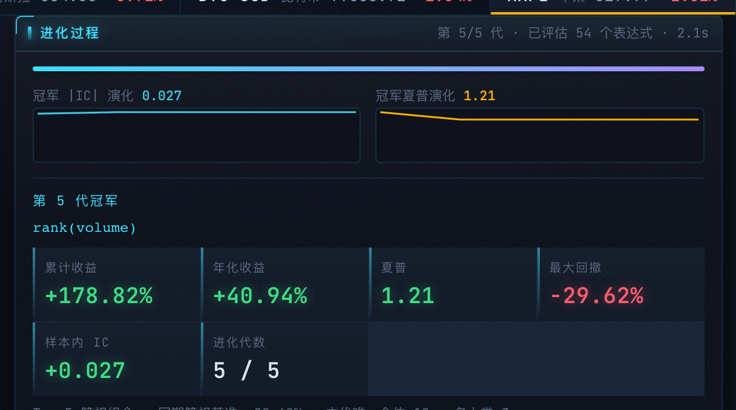

另一条路：不用 AI 的进化搜索
把表达式当作一棵树，随机组合、优胜劣汰、交叉变异
rank
−
ts_rank
ts_rank
volume
10
close
10
进化实验室：冠军演化与名人堂实时刷新（真实截图）
适应度里的三条修正
rank(ts_rank(volume,10) − ts_rank(close,10))
进化 30 代后名人堂里的一条：量在涨、价还没跟上。人未必先想到，但拿到后解释得通。
稳定加分 · 每多一块积木扣一点分 · 和已发现因子太像的打对折。每代前 8 名进名人堂。
AIQUANT TERMINAL · 因子挖掘 · 10/14
Notes:
讲义 5。两条路找法不同、判卷一样，产出进同一个因子库。

Slide 11
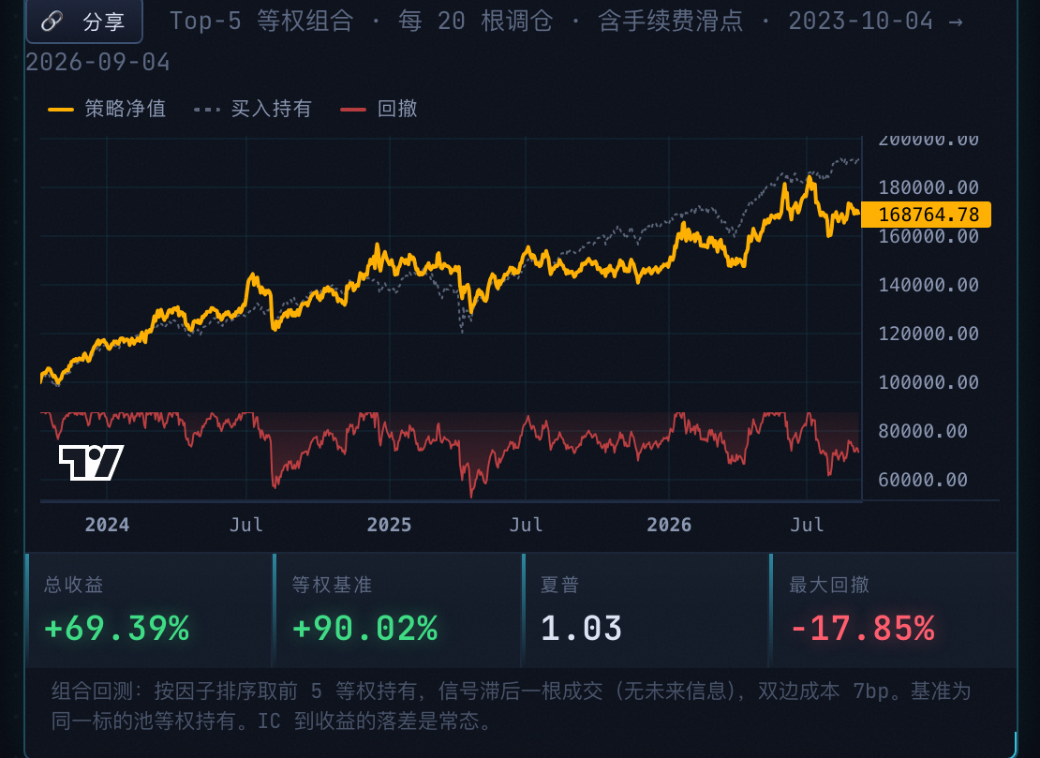
从因子到组合：IC 好只是门票
每 10 根 K 线按因子排序，买前 5 名等权，扣手续费与滑点，永远对比买入持有
累计收益
年化收益
一定和基准放在一起看
便于跨不同长度比较
夏普比率
最大回撤
1 以上不错，2 以上警惕过拟合
决定你能不能拿得住
真实回测：Top-5 组合 +69% vs 基准 +90%，夏普 1.03
AIQUANT TERMINAL · 因子挖掘 · 11/14
Notes:
讲义 6。为什么跑输：只买 5 只放大波动、每 10 天换仓吃收益、再平衡时点未必合适。IC 是门票，组合回测是成绩单。

Slide 12
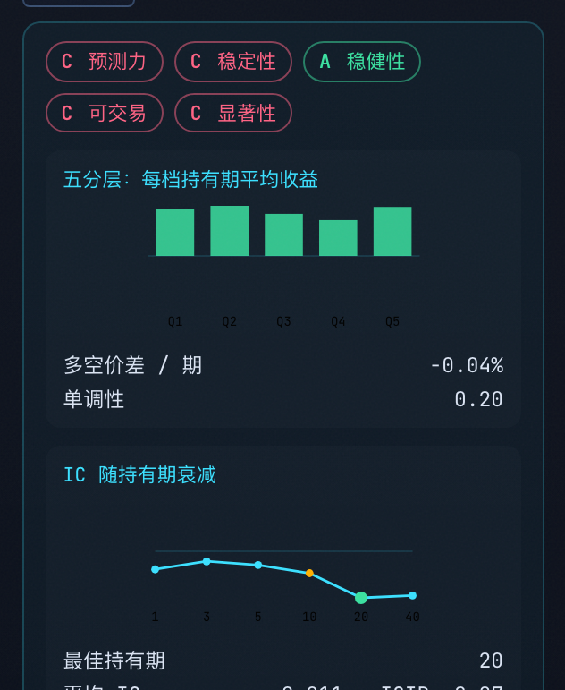
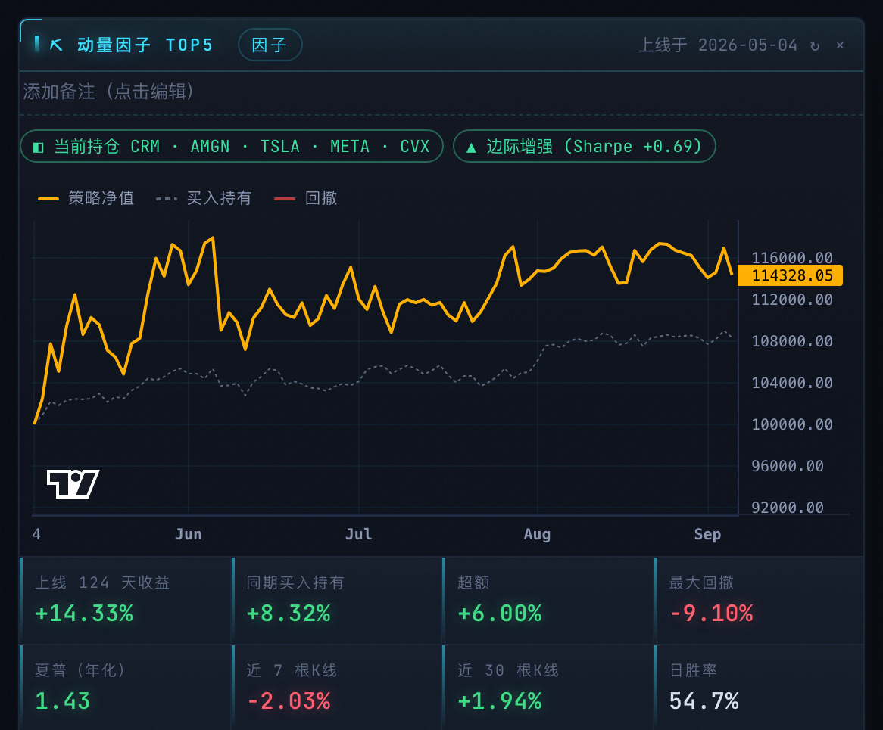



上线之后：因子会钝，要持续检查
回测回答「过去行不行」，前向跟踪回答「你上线之后行不行」
衰减检测
近 60 / 120 天 IC 明显低于全样本 = 钝了
跨市场移植
美股因子放到加密重算：两边都成立更像真规律
前向跟踪
上线前后夏普并排：保持 / 衰减 / 增强
「体检」报告：五项评级 + 分层 + IC 衰减
模拟持仓：上线后 vs 回测期，判定「边际增强」
AIQUANT TERMINAL · 因子挖掘 · 12/14
Notes:
讲义 7。这是真正的考试，回测错不了，是市场变了；及时降权或下线。

Slide 13





几条不能破的底线
留出集只考一次
样本内随便练，留出集从不进反馈。
允许空手而归
零接受是正常结果，说明这段数据在这个方向没有可靠信号。
基准永远在图上
任何净值曲线旁边都有买入持有。
每一次拒绝都留痕
被拒理由进错题本，供下一轮和下一个人看。
上线后继续考
模拟持仓给出明确的衰减判定。
三个坑：前视偏差（用了当时不可能知道的数据）· 幸存者偏差（样本只剩活到今天的公司）· 多重比较（试一千个总有几十个碰巧显著）
Notes:
讲义 8。多重比较最隐蔽，留出确认和重复度约束就是针对它。

Slide 14


总结：三句话带走
以及一份作业
因子是给股票打分的规则，IC 是给规则打分的尺子。
Loop Engineering 的核心是把成绩单和错题本放回下一轮，同时把留出集的分数锁起来。
IC 是门票，组合回测是成绩单，上线后的前向跟踪才是最终考试。
作业 用宽松档在加密市场跑一轮 LLM 挖掘，记录三轮里错题本的变化，200 字说明第三轮的题目比第一轮多了什么；再把接受的因子移植到美股，看 IC 变了多少。
AIQUANT TERMINAL · 因子挖掘 · 14/14
Notes:
讲义 9。收尾 30 秒。

